Slide 1


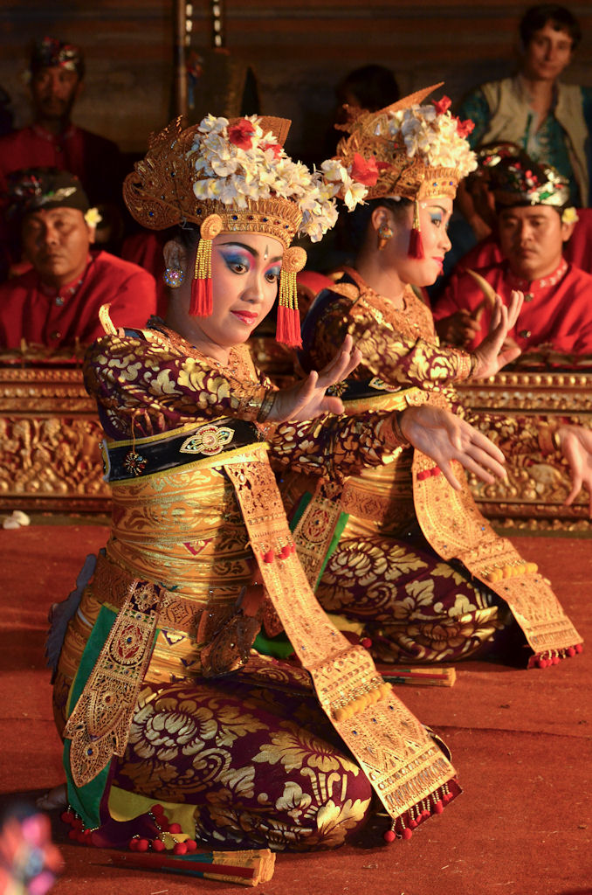
インドネシア共和国
インドネシアの達人
クイズに答えてインドネシアのいろいろを知ってみよう
全部で10問
スタート
©ASEAN-Japan Centre
レゴン（バリ島女性舞踊）

Slide 2
問１ インドネシアの首都は？
インドネシアの達人
A. ダナン
B. クアラルンプール
C. ジャカルタ
D. ソウル

Slide 3
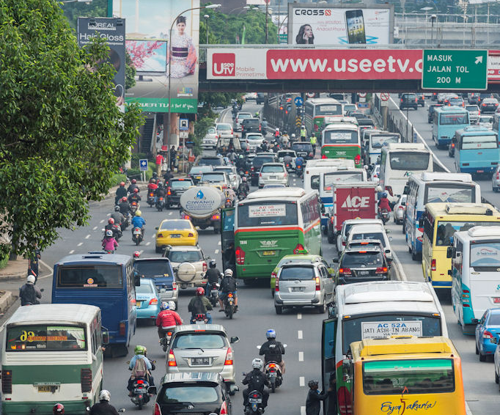
正解
首都：ジャカルタ
次の問題に行く⇒
©ASEAN-Japan Centre

Slide 4
おっと！まちがい
↩もういちど挑戦する
次の問題に行く⇒

Slide 5
問2 インドネシア語で
「こんにちは」は？
インドネシアの達人
A. テレマカシ
B. ハロー
C. サワディーカップ
D. スラマッ スィアン

Slide 6
正解
覚えてみようインドネシア語のあいさつ
おはようございます
Selamat pagi 「スラマッ パギ」
こんにちは（10am~3pm)
Selamat siang 「スラマッ スィアン」
こんにちは（3pm~日没)
Selamat sore 「スラマッ ソーレ」
こんばんは
Selamat malam 「スラマッ マラム」
おやすみ
Selamat tidur 「スラマッ ティドゥル」
「スラマッ」は全部同じだね
次の問題に行く⇒

Slide 7
おっと！まちがい
↩もういちど挑戦する
次の問題に行く⇒

Slide 8
問3 インドネシアは多くの島から成る国ですが、島の数は？
インドネシアの達人
A. 10,000島以下
B. 10,000～12,000島
C. 12,000～13,000島
D. 13,000島以上

Slide 9
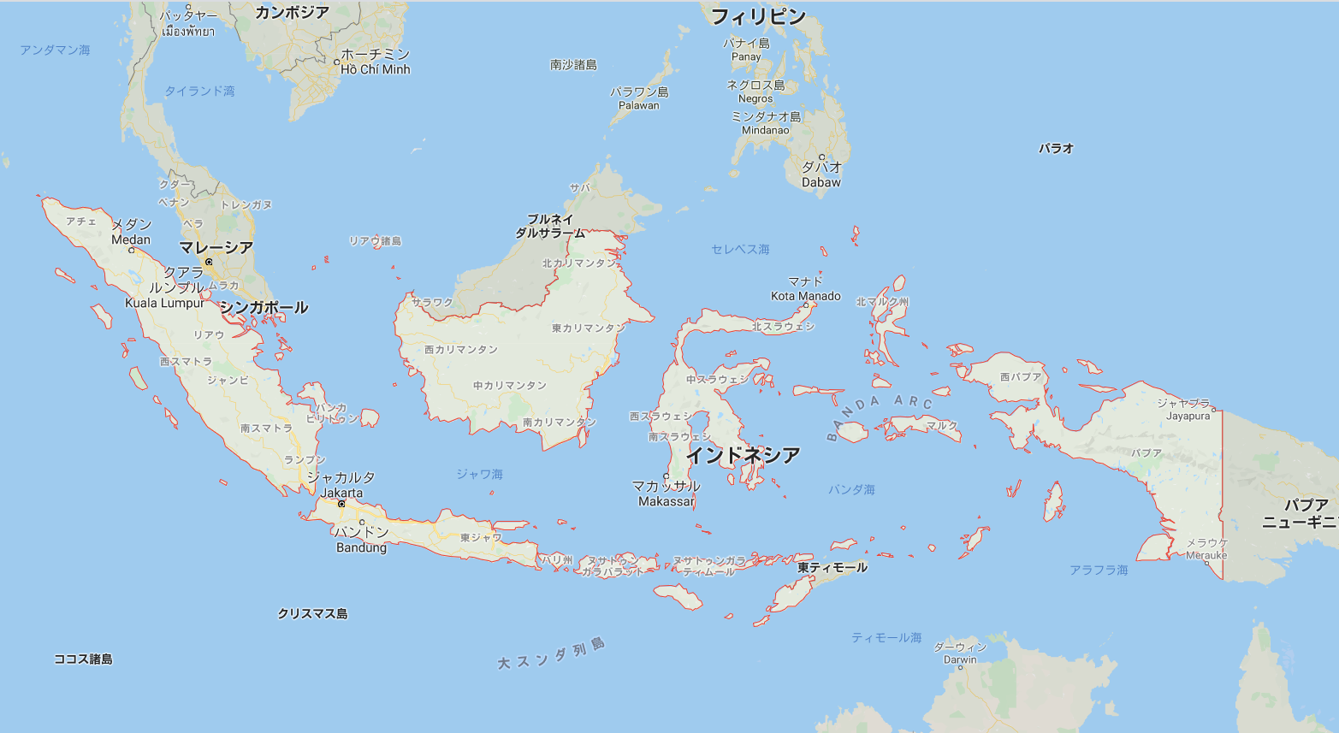
正解
アセアンで最大の人口と国土を有するインドネシアは、赤道に沿った13,000島以上から成っています。
地図データ@Google2020
次の問題に行く⇒

Slide 10
おっと！まちがい
↩もういちど挑戦する
次の問題に行く⇒

Slide 11
問4 インドネシアの通貨は？
インドネシアの達人
A. ペソ
B. ルピア
C. ドル
D. バーツ

Slide 12
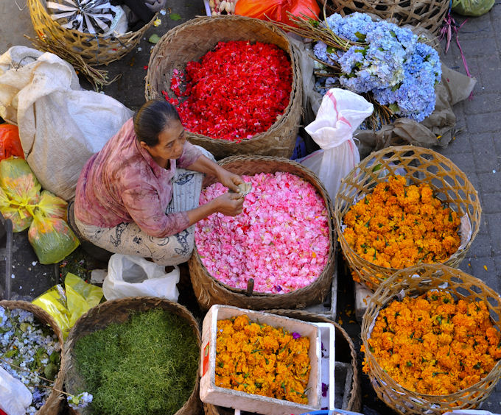
正解
通貨単位は、「ルピア」
1円は、約128ルピア（2020.6.8.時点）
次の問題に行く⇒
©ASEAN-Japan Centre

Slide 13
おっと！まちがい
↩もういちど挑戦する
次の問題に行く⇒

Slide 14
問5 インドネシアの主食は？
インドネシアの達人
A. 米
B. クスクス
C. ナン
D. パン

Slide 15
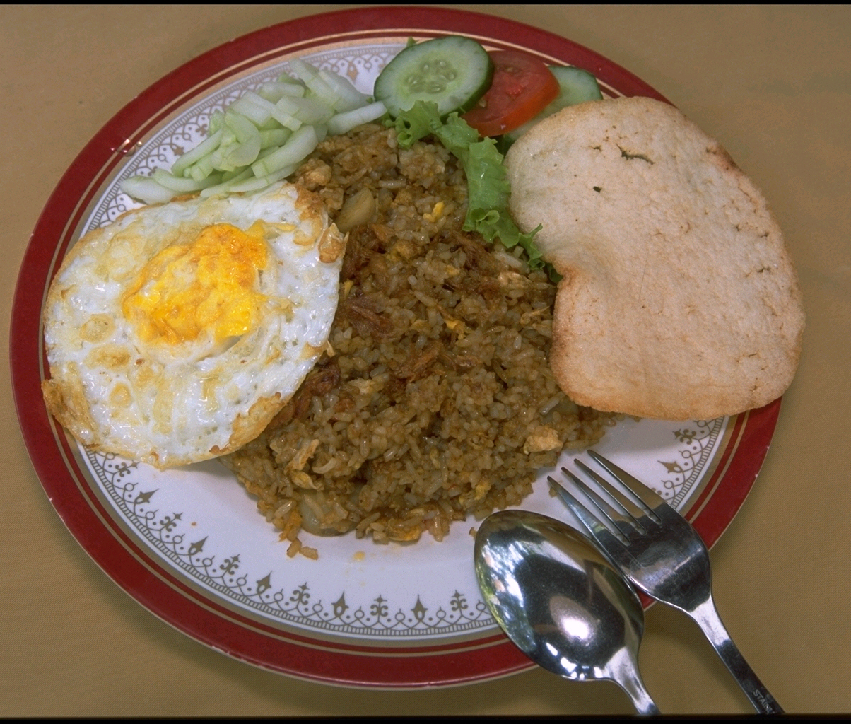
正解
インドネシアは、米の消費大国。
1年間で1人が消費する米の量は、日本人で60㎏程といわれていますが、インドネシア人は、200㎏程だそうです。
3倍以上⁉💦
出典：インドネシア共和国観光クリエイティブエコノミー省
次の問題に行く⇒
©ASEAN-Japan Centre
ナシゴレン

Slide 16
おっと！まちがい
↩もういちど挑戦する
次の問題に行く⇒

Slide 17
問6 インドネシアに生息する地球上 でもっとも大きなは虫類は？
インドネシアの達人
A. ゴリアスガエル
B. コモドオオトカゲ
C. アミメニシキヘビ
D. オサガメ

Slide 18
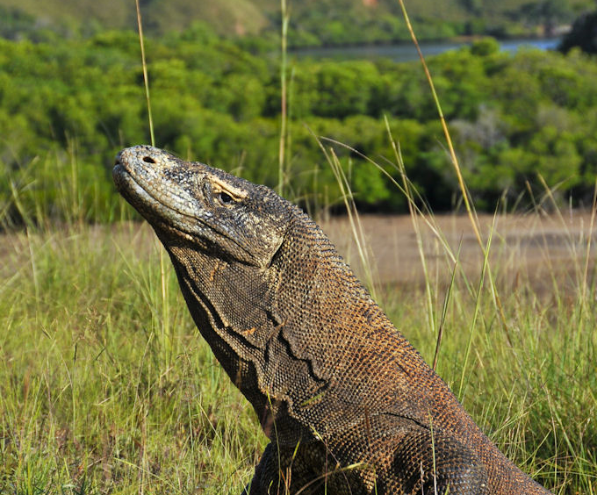
正解
コモドオオトカゲ（コモドドラゴン）
次の問題に行く⇒
©ASEAN-Japan Centre

Slide 19
おっと！まちがい
↩もういちど挑戦する
次の問題に行く⇒

Slide 20
問7 インドネシアでは人の身体のある部分が神聖なものとされています。どこでしょうか？
インドネシアの達人
A. 左手
B. 左足
C. 肩
D. 頭

Slide 21



正解
人の頭は神聖なものとされているので、親しみをこめて子どもの頭をなでてしまいがちですが、つつしみましょう。
出典：ASEAN PEDIA～ASEANまるわかり～
次の問題に行く⇒

Slide 22
おっと！まちがい
↩もういちど挑戦する
次の問題に行く⇒

Slide 23
問8 インドネシアでは信教の自由がありますが、もっとも多くの信者がいるのは？
インドネシアの達人
A. キリスト教
B. 仏教
C. イスラム教
D. ヒンズー教

Slide 24
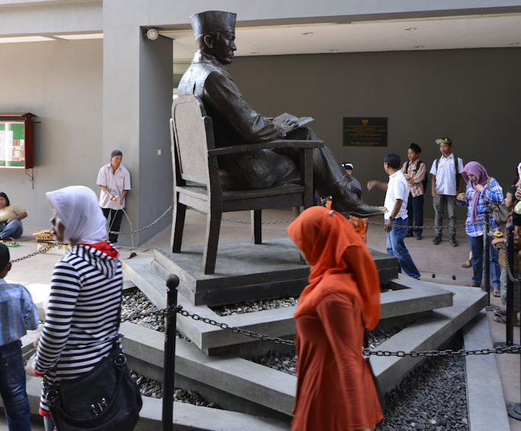
正解
国民の約90%がイスラム教徒で、世界で一番イスラム教徒の多い国ですが信仰は自由です。
出典：ASEAN PEDIA～ASEANまるわかり～
©ASEAN-Japan Centre
次の問題に行く⇒
インドネシアのイスラム教の女性は「ヒジャーブ」という頭をおおいかくす布をかぶっています。

Slide 25
おっと！まちがい
↩もういちど挑戦する
次の問題に行く⇒

Slide 26
問9 イスラム教では、食べることを禁止されているものがあります。次のうちどれでしょう？
インドネシアの達人
A. 牛
B. 豚
C. 鶏
D. 魚

Slide 27
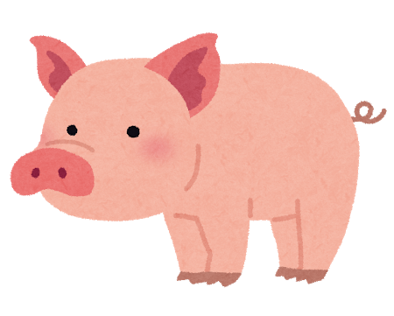

正解
豚
出典：ASEAN PEDIA～ASEANまるわかり～
次の問題に行く⇒

Slide 28
おっと！まちがい
↩もういちど挑戦する
次の問題に行く⇒

Slide 29
問10 2009年に世界無形文化遺産に登録されたインドネシアの伝統的な布を何というでしょうか？
インドネシアの達人
A. ニシジンオリ
B. アオザイ
C. シルク
D. バティック

Slide 30
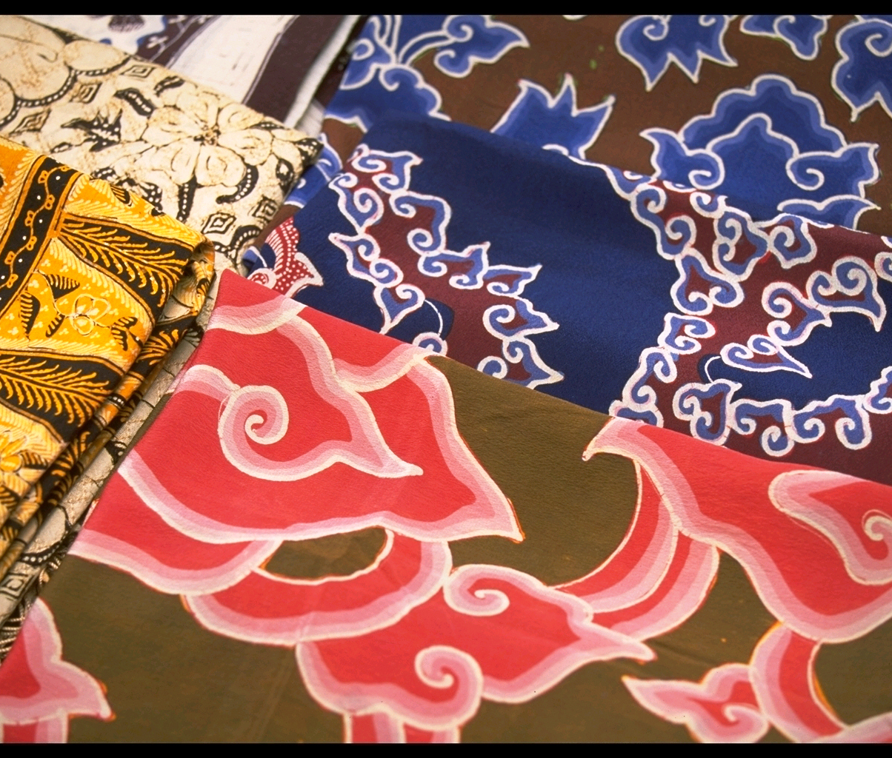
正解
バティック（ろうけつ染め）
クイズをおわる⇒
©ASEAN-Japan Centre

Slide 31
おっと！まちがい
↩もういちど挑戦する
クイズをおわる⇒

Slide 32

クイズおわり
インドネシアの達人
がんばりましたで賞
あなたは、この度
インドネシア共和国に
関するクイズに挑戦し、
たくさん学べましたの
で、ここに評します。
インドネシアの達人
【全問～8問正解者】インドネシア大好き
【5問～7問正解者】インドネシア好きかも
また挑戦してね
監修：パジャジャラン大学

